Slide 1
Методика подготовки обучающихся к конкурсам
в области цифровых технологий.

Slide 2
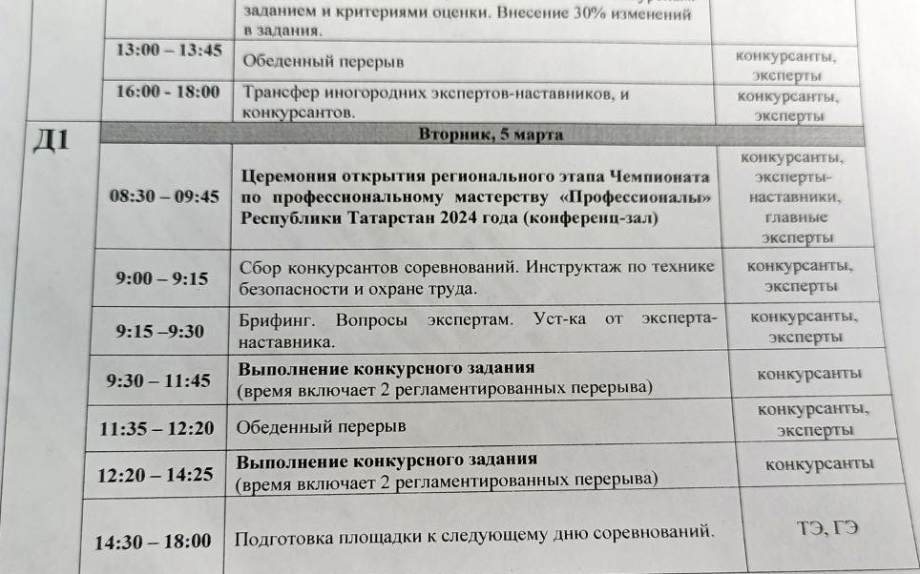
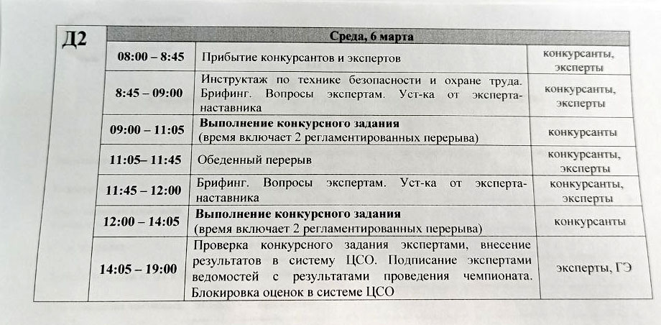
План мероприятий
Конкурса «Профессионалы 2024»
(WorldScills)

Slide 3
Задания
Модуль А.
Разработка интерфейса пользователя
Технологии этого модуля: граф. Дизайн, HTML5, CSS3
Время на выполнение: 4 часа
Задания:
К вам обратилась компания «VRGames», предоставляющая услуги развлечений с использованием VRоборудования.
Главная цель компании – позволить вам полностью погрузиться в цифровой мир и получить великолепные эмоции.
Клиенты компании «VRGames» имеют возможность забронировать одну из представленных локаций для организации досуга. Помимо аренды арены, компания предоставляет широкий спектр услуг, таких как: питание, услуги тренеров, услуги ведущего, лаунж-зона и т.д.
Чтобы воспользоваться услугами компании необходимо:
Выбрать дату турнира;
Выбрать количество участников;
Выбрать тип мероприятия, который хотят провести в игровой зоне;
Выбрать игровую зону для турнира, соответствующую условиям выше;
Определиться с жанром игры;
Указать возрастные ограничения;
Определить перечень дополнительных услуг;
Оформить заказ.

Slide 4
Задания
Модуль Б.
Разработка Веб-приложения на стороне клиента
Технологии этого модуля: JavaScript
Время на выполнение: 2 часа
Задания:
Все подростки любят игры. Вот почему мы предлагаем вам создать свою собственную игру по образу одной старой игры, в которую вы, скорее всего, не играли.
ОПИСАНИЕ ПРОЕКТА И ЗАДАЧ
Вам необходимо разработать игру под названием «Октонавты». Герой этой игры – подводный корабль, который производит видеосъемку глубин океана. Его цель – сделать максимально возможную по длительности видеозапись. Ребята, у него опасная работа! На своем пути он встречает подводные водоросли, мимо которых необходимо проплывать аккуратно, чтобы не пробить корабль. Подводная команда во время путешествия может пополнять запас кислорода, увеличивая время путешествия.

Slide 5
Задания
Модуль В.
Разработка Веб-приложения на стороне сервера
Технологии этого модуля: PHP, Python
Время на выполнение: 2 часа
Задания:
Ваша задача разработать сервис по записи на прием в ветеринарную клинику для домашних животных «Aibolit».
Вам предоставляются заранее сверстанные макеты всех страниц сайта.

Slide 6
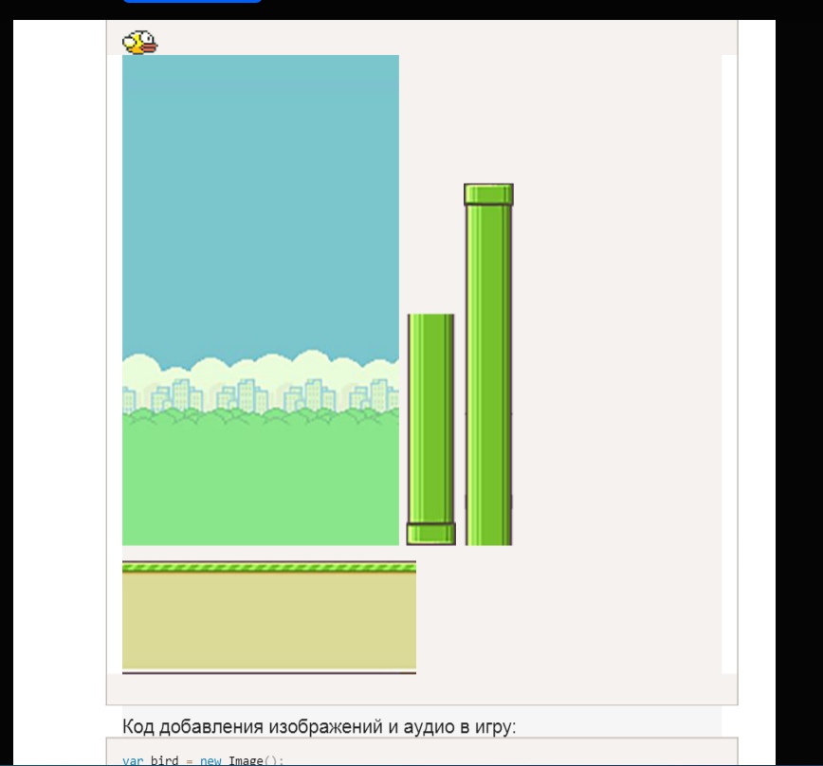
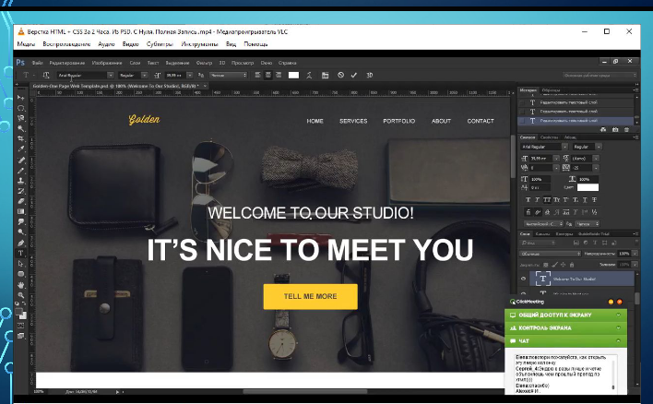
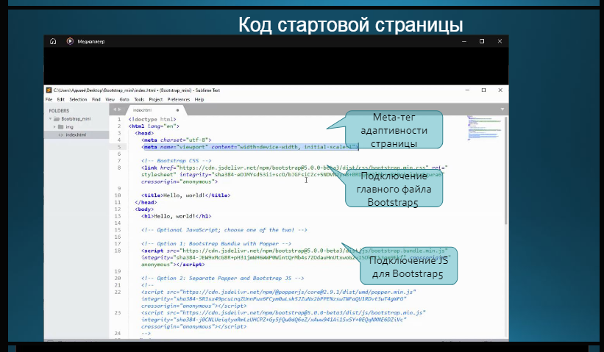
Аналоги из интернета
Модуль А
Модуль Б
Модуль В

Slide 7

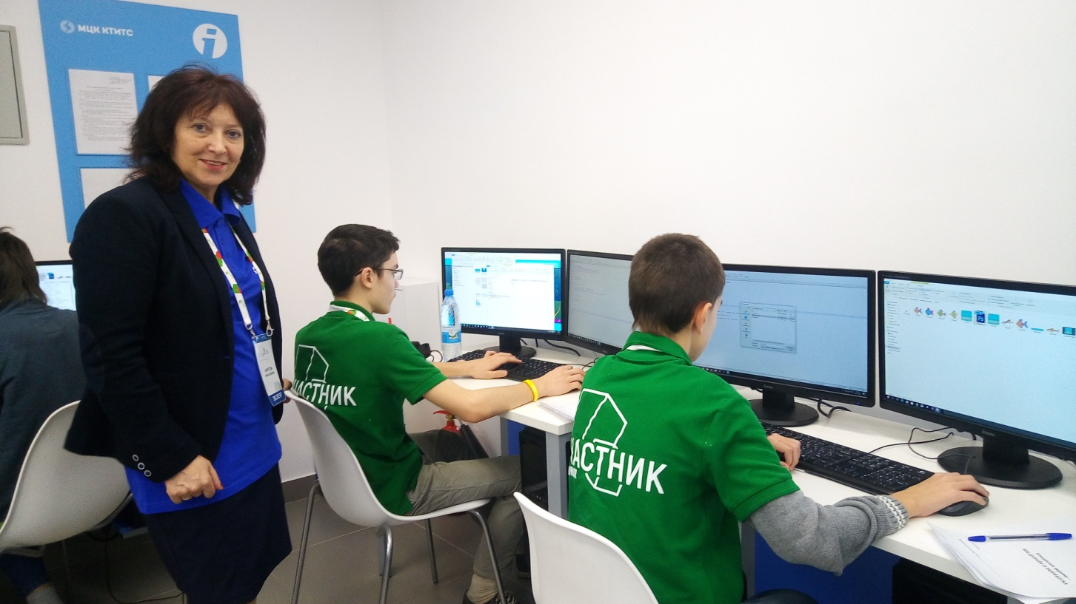
2017-2018

Slide 8
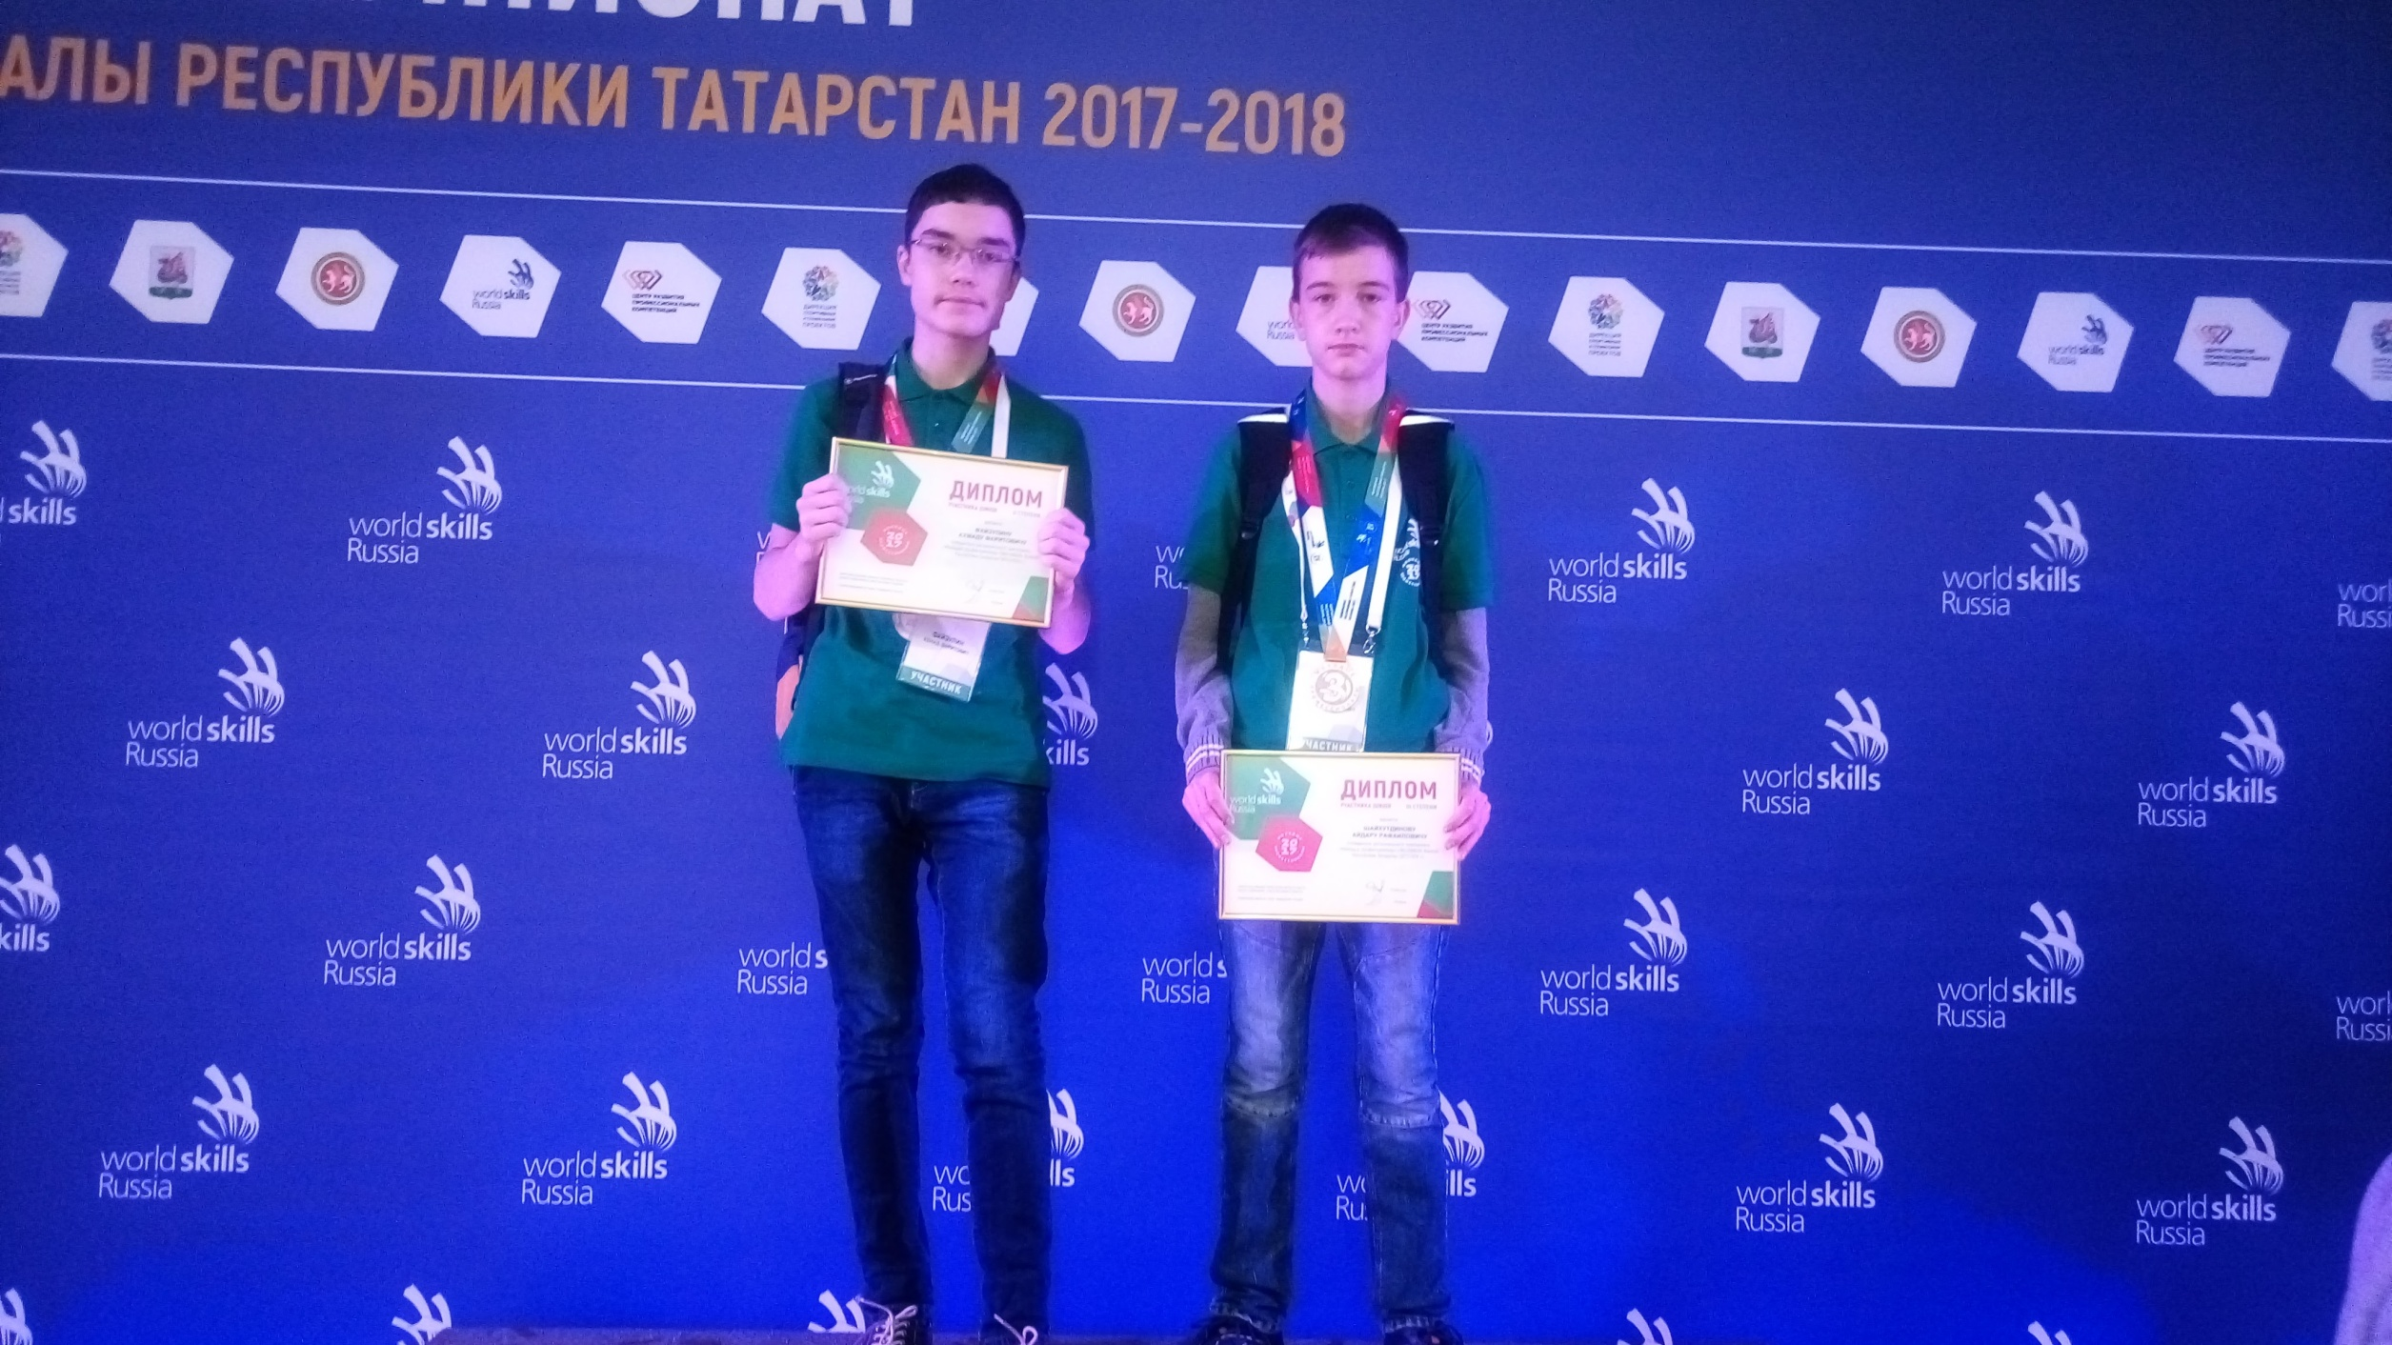
2017-2018
Файзуллин Ахмад
Шайхутдинов Айдар

Slide 9
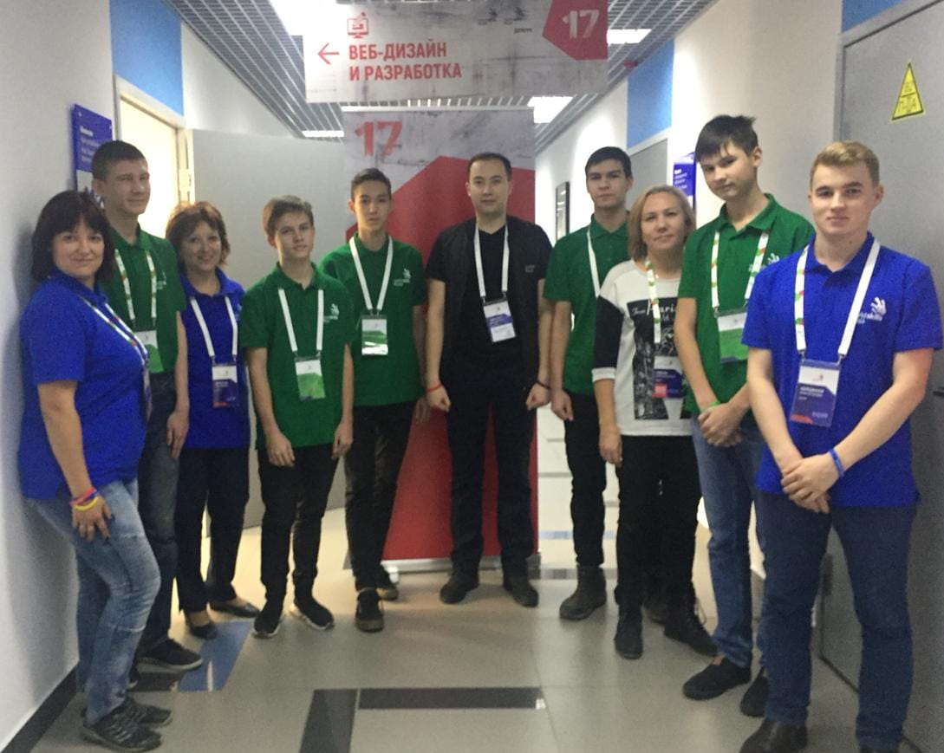
2018-2019
Клементьев Данил
Султанов Азат

Slide 10
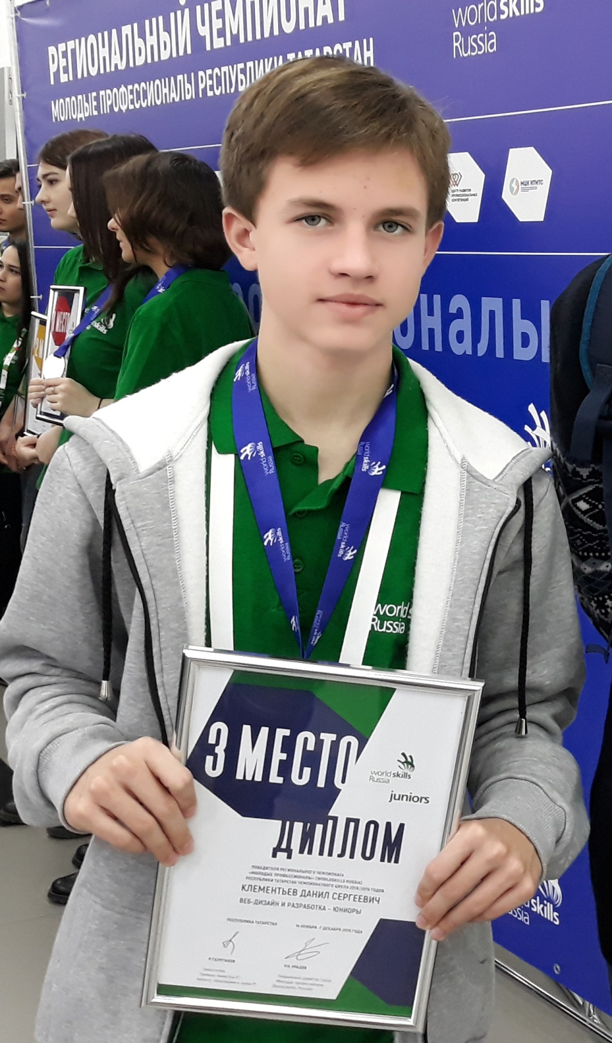
2018-2019
Клементьев Данил

Slide 11
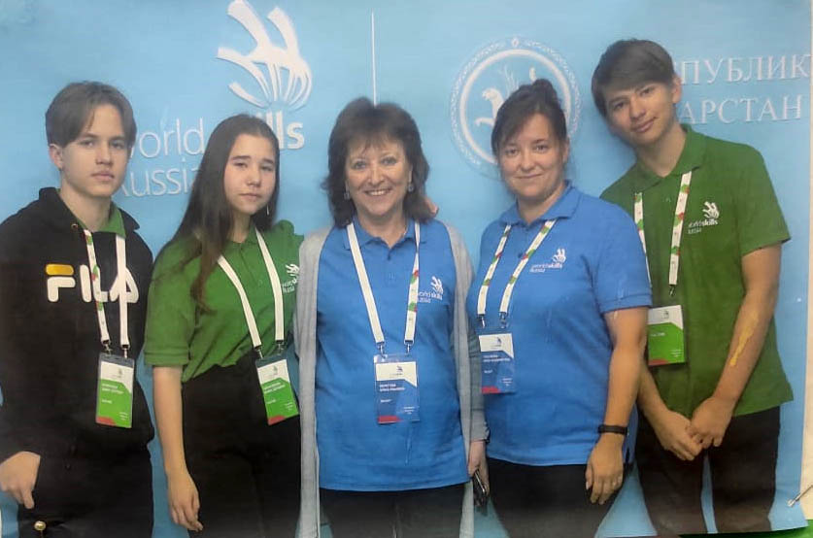
2019-2020
Гильмутдинова Карина
Клементьев Данил
Зайнуллин Марсель

Slide 12

2019-2020
Гильмутдинова Карина

Slide 13
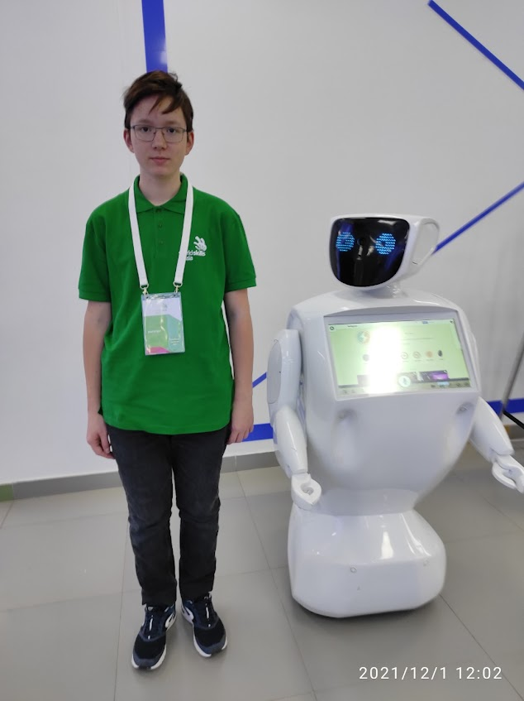
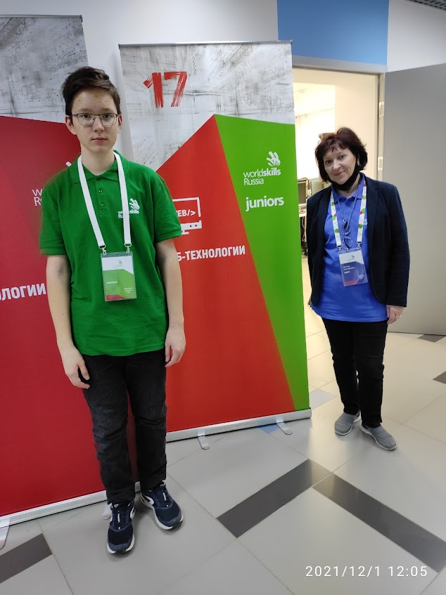
2021-2022
Папуга Виктор

Slide 14
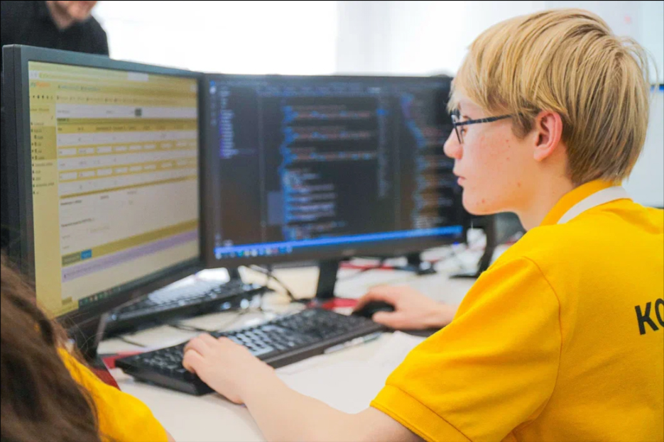
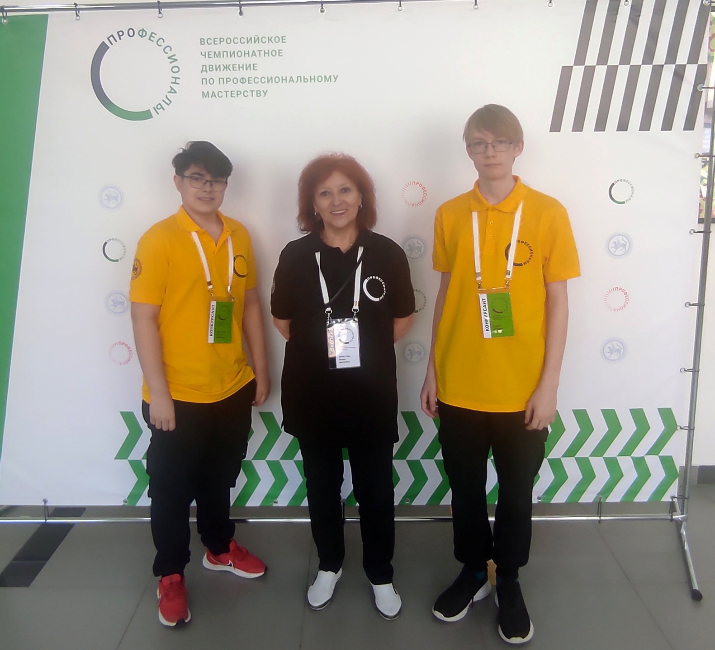
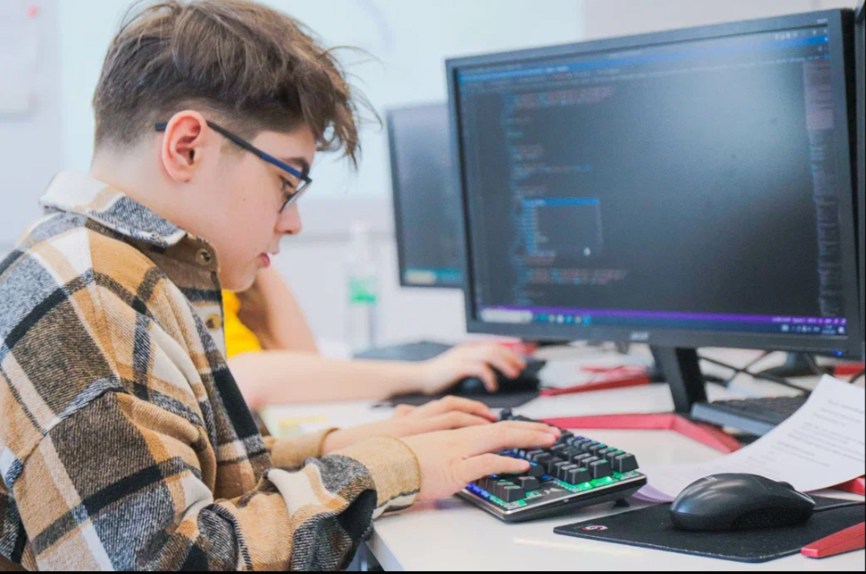
2022-2023
Гайнутдинов Арслан
Шибаев Артемий

Slide 15
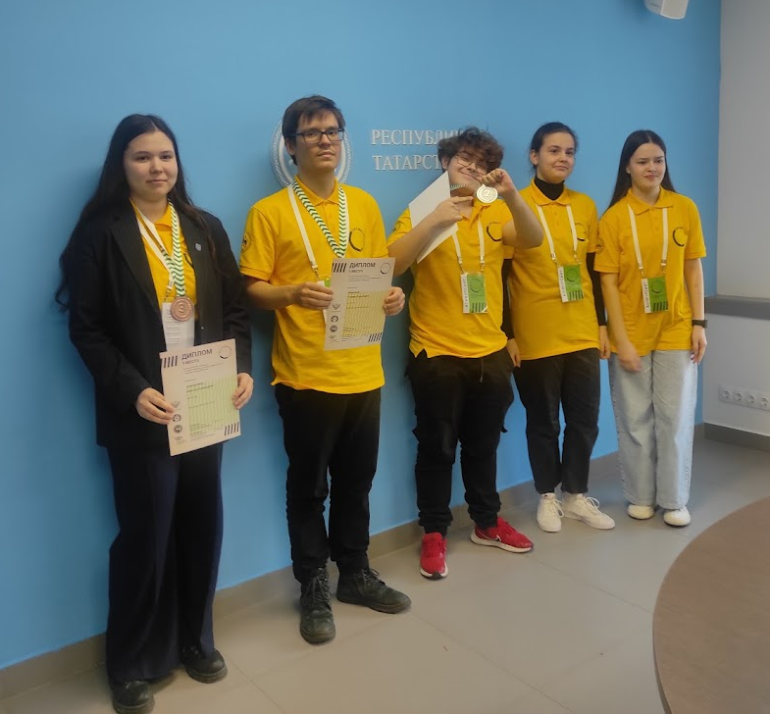
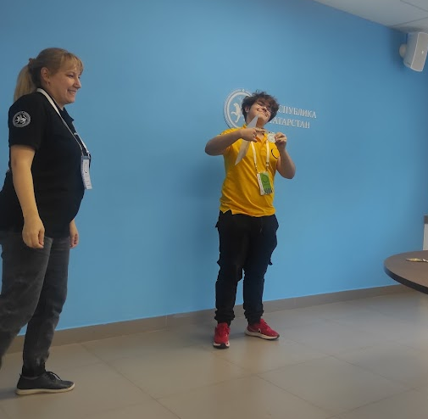
2023-2024
Гайнутдинов Арслан

Slide 16
Спасибо за внимание!

